Slide 1
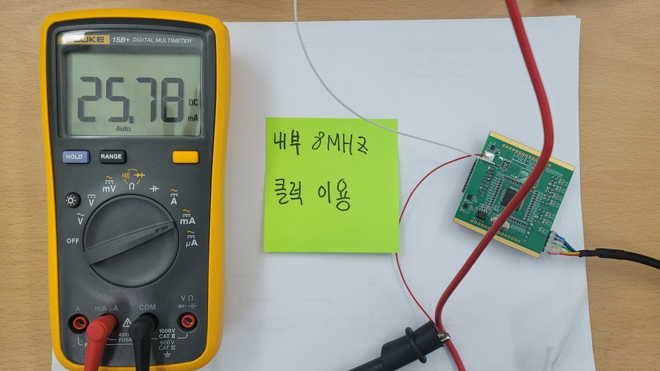
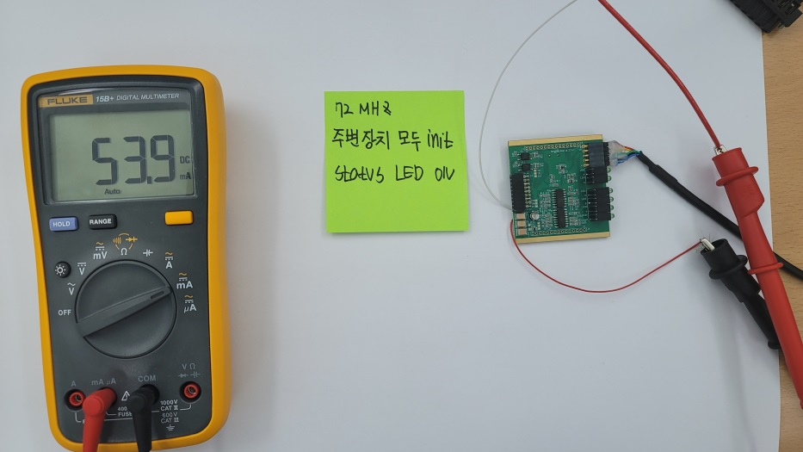
1. MCU PCB : 내부 및 외부 클럭 사용 시 전류 변화량
<내부 8MHz 사용>
<외부 크리스탈 사용>
28.12mA 차이
Notes:
작업일 : 230104

